Slide 1

DICIEMBRE 2010
e-Portafolio
Second Edition
Introducción
Alcance
Gestión
Arquitectura
Demo
Conclusiones
INTEGRANTES
Boris Herrera
Marco Bruggmann

Slide 2
Introducción
pptPlex Section Divider
The slides after this divider will be grouped into a section and given the label you type above. Feel free to move this slide to any position in the deck.

Slide 3
Fundamento Teórico
e-Portafolio
De evaluación, de presentación, de aprendizaje, de desarrollo personal, de múltiples dueños, de trabajo.
Historia en la UPC
Problemática encontrada
Oportunidad

Slide 4
Objetivos del Negocio
Dar soporte efectivo al proceso de enseñanza aprendizaje dentro de las carreras gestionadas por el Área de Computación.
Dar soporte, a través de la provisión de evidencias directas, al proceso de mejora continua llevado a cabo por el Área de Computación en los programas académicos que el área gestiona.

Slide 5
Metodología
Marco de trabajo: SCRUM
Da énfasis a los involucrados (cliente)
Se dedica directamente a la construcción del software
Reacción veloz respecto a cambios de requerimientos

Slide 6
Alcance
pptPlex Section Divider
The slides after this divider will be grouped into a section and given the label you type above. Feel free to move this slide to any position in the deck.

Slide 7
Hitos
Los Sprints 01, 02 y 03
Implementación y despliegue del Portafolio de Aprendizaje.
El Sprint 04
Tiene como objetivo la implementación y despliegue del Portafolio de Evaluación.
Los Sprints 05 y 06:
Tienen como objetivo realizar las tareas finales,
Manual de usuario, el manual de instalación, pruebas finales, puesta adecuada de la solución software en producción.

Slide 8
Gestión
pptPlex Section Divider
The slides after this divider will be grouped into a section and given the label you type above. Feel free to move this slide to any position in the deck.

Slide 9
Sprint 01 Burndown

Slide 10
Sprint 02 Burndown

Slide 11
Sprint 03 Burndown

Slide 12
Tareas adicionales realizadas
Se completó la integración con la arquitectura de datos SSIA
Se completó la integración con el sistema Diseño Curricular
Se revisaron y optimizaron las funcionalidades y la arquitectura de datos del proyecto
Se documentó la arquitectura y gestión del proyecto
Se traspasó el entorno de desarrollo a Visual Studio 2010
Se probó el Visual Workflow para la integración contínua

Slide 13
Retos encontrados
Existe inconsistencia en los datos de la BD SSIA.
Secciones de un estudiante
Existen muchos logros/objetivos de curso que apuntan a un trabajo.
Aún se espera el servicio del sistema RUBRICON para completar la integración propuesta en el proyecto.

Slide 14
Product Burndown

Slide 15
Arquitectura
pptPlex Section Divider
The slides after this divider will be grouped into a section and given the label you type above. Feel free to move this slide to any position in the deck.

Slide 16
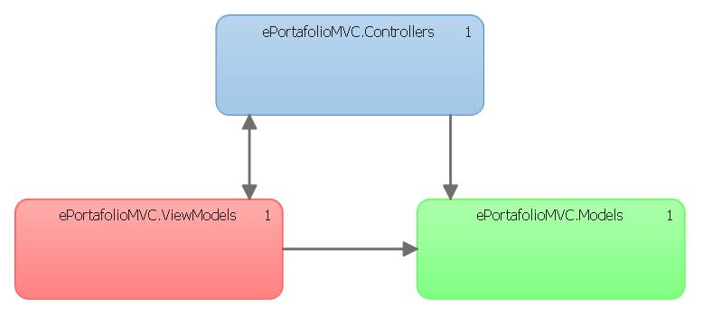
Arquitectura Global: MVC

Slide 17
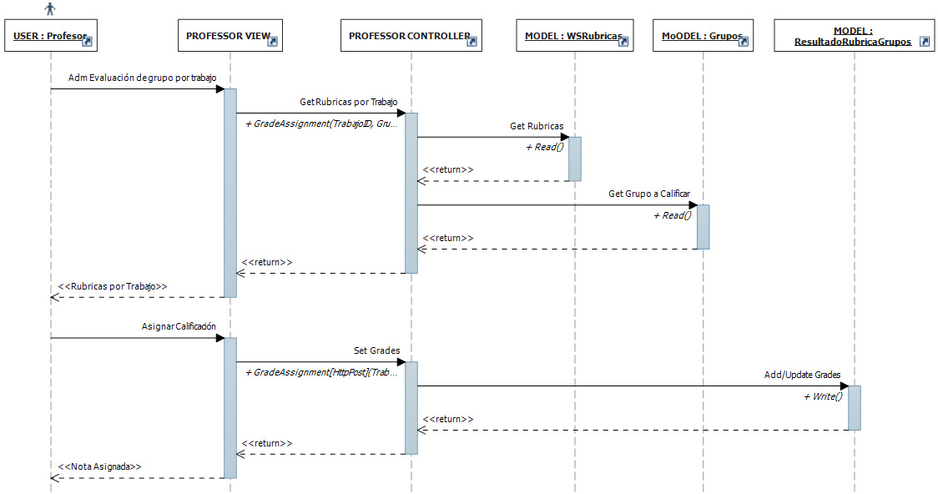
Arq. Portafolio de Aprendizaje

Slide 18
Patrones de Diseño
Repository
Separa la implementación de los métodos (para acceso a datos).
Factory
Centraliza la creación de los Repository
Singleton
Evita la creación constante de los Repository

Slide 19
Demo
pptPlex Section Divider
The slides after this divider will be grouped into a section and given the label you type above. Feel free to move this slide to any position in the deck.

Slide 20
Demostración del Producto

Slide 21
Conclusiones
pptPlex Section Divider
The slides after this divider will be grouped into a section and given the label you type above. Feel free to move this slide to any position in the deck.

Slide 22
Retos Pendientes
Cambiar el modo de trabajo con QA
Hacer la evaluación de crecimiento y rendimiento de la base de datos de ePSE
Automatizar la integración continua
Llevar de manera adecuada los Sprints 04, 05 y 06

Slide 23
Conclusiones
Fue adecuada la elección de la arquitectura MVC para llevar a cabo el desarrollo de los SPRINTs con las fechas establecidas.
Se ha logrado completar satisfactoriamente las funcionalidades del Portafolio de Aprendizaje en las fechas establecidas.

